Slide 1
Окружное методического объединение учителей физической культуры и ОБЗР
Юго-Восточного образовательного округа
Августовская конференция работников образования Юго-Восточного образовательного округа
27 августа 2026 года

Slide 2
Окружное методического объединение учителей физической культуры и ОБЗР
Юго-Восточного образовательного округа
Преподавание учебного предмета
«Физическая культура» в 2026-2027 учебном году
27.08.2026 год
Якимова Надежда Ивановна, учитель физической культуры ГБОУ СОШ с. Богдановка, руководитель окружного методического объединения учителей физической культуры, ОБЗР

Slide 3
Информационно- методическое письмо об особенностях преподавания учебного предмета «Физическая культура» в 2026-2027 учебном
До занятий физической культурой допускаются обучающиеся на основании сведений, содержащихся в заключении медицинской организации, выданном по результатам проведенных профилактических медицинских осмотров обучающихся, осуществляемых в порядке, установленном законодательством Российской Федерации в сфере охраны здоровья (п. 7 ст. 41 фед. закон от 29 декабря 2012 г. № 273-ФЗ «Об образовании в Российской Федерации). В соответствии с этим, образовательная организация должна знать к какой медицинской группе для занятий физической культурой относится обучающийся (Приказ Министерства здравоохранения РФ от 14 апреля 2025 г. № 211н). https://www.garant.ru/products/ipo/prime/doc/411960112/?ysclid=mqc9sp7xuf664339229

Slide 4



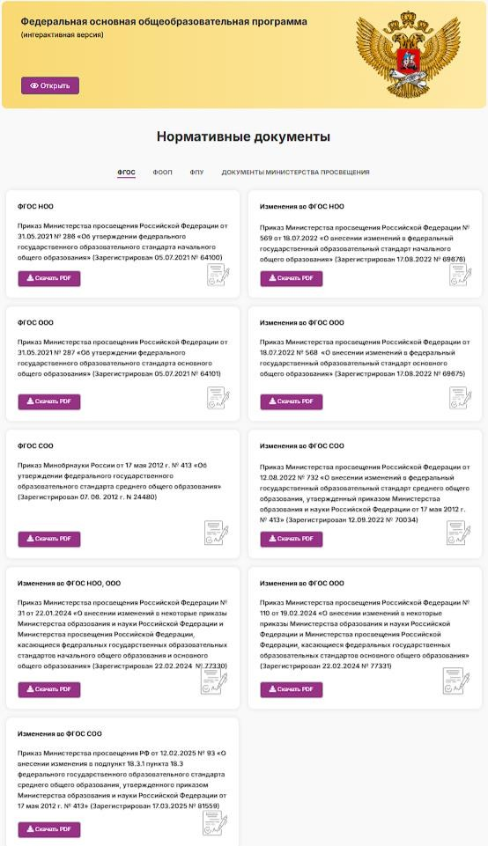


Правовые ориентиры для образовательной организации в 2026-2027 уч.г.
ЗАКОН ОБ ОБРАЗОВАНИИ (Последние изменения от от 08.03.2026 № 45-ФЗ) http://pravo.gov.ru/proxy/ips/?docbody=&nd=102162745
ФГОС НОО Приказ Министерства просвещения Российской Федерации от 31.05.2021
№ 286 «Об утверждении федерального государственного образовательного стандарта начального общего образования» (Зарегистрирован 05.07.2021 № 64100) https://edsoo.ru/wp-content/uploads/2023/08/Приказ-№286-от-31.05.2021-ФГОС_НОО.pdf
ФГОС ООО Приказ Министерства просвещения Российской Федерации от 31.05.2021 № 287 «Об утверждении федерального государственного образовательного стандарта основного общего образования» (Зарегистрирован 05.07.2021 № 64101)
https://edsoo.ru/wp-content/uploads/2023/08/Приказ-№-287-от-31.05.2021-ФГОС_ООО.pdf
ФГОС СОО Приказ Министерства просвещения Российской Федерации от 12.08.2022 № 732
«О внесении изменений в федеральный государственный образовательный стандарт среднего общего образования, утвержденный приказом Министерства образования и науки Российской Федерации от 17 мая 2012 г. № 413» (Зарегистрирован 12.09.2022 №
70034)
https://edsoo.ru/wp-content/uploads/2023/08/Приказ-№-732-от-12.08.2022.pdf
ФЕДЕРАЛЬНЫЙ ПЕРЕЧЕНЬ УЧЕБНИКОВ (Последние изменения от 26.06.2025 № 495 https://edsoo.ru/wp-content/uploads/2025/08/fpu-495-ot-26.06.2025.pdf
https://edsoo.ru/norm ativnye-dokumenty/
КОНЦЕПЦИЯ ПРЕПОДАВАНИЯ УЧЕБНОГО ПРЕДМЕТА «ФИЗКУЛЬТУРА»
https://docs.edu.gov.ru/document/f7ccb63562c743ddc208b5c1b54c3aca/

Slide 5
Нормативные документы
-Приказ Министерства здравоохранения РФ от 19 мая 2026 г. № 484н «Об утверждении порядка организации оказания медицинской помощи лицам, занимающимся физической культурой и спортом (в том числе при подготовке и проведении физкультурных мероприятий и спортивных мероприятий), включая порядок медицинского осмотра лиц, желающих пройти спортивную подготовку, заниматься физической культурой и спортом в организациях и (или) выполнить нормативы испытаний (тестов) Всероссийского физкультурно-спортивного комплекса "Готов к труду и обороне" (ГТО)" и форм медицинских заключений о допуске к участию в физкультурных и спортивных мероприятиях»;
- Постановление Главного государственного санитарного врача РФ от 02.06.2026 № 19 «Об утверждении СП 2.4.2.4283-26 Санитарноэпидемиологические требования к организациям воспитания и обучения, отдыха и оздоровления детей и молодежи»

Slide 6






НОВОЕ в нормативно-правовом регулировании
Приказ Министерства просвещения Российской Федерации от 08.10.2025 № 729 "О внесении изменений в некоторые приказы Министерства просвещения Российской Федерации, касающиеся федеральных образовательных программ начального общего образования, основного
общего образования и среднего общего образования" (Зарегистрировано в Минюсте России 30.12.2025 №84436)
Приказ № 729
Приказ Министерства просвещения Российской Федерации от 10.11.2025 № 808 «О внесении изменений в некоторые приказы Министерства просвещения Российской Федерации, касающиеся федеральных образовательных программ начального общего образования, основного
общего образования и среднего общего образования» (Зарегистрировано в Минюсте России 11.02.2026 №85296)
Приказ № 808
НАЧАЛЬНОЕ ОБЩЕЕ ОБРАЗОВАНИЕ
уточнены особенности обучения в 1 классе в сентябре-октябре;
исключены наименования предметных областей;
исключены предметные области из вариантов федерального учебного плана.
ОСНОВНОЕ ОБЩЕЕ ОБРАЗОВАНИЕ
исключены наименования предметных областей;
исключены предметные области из вариантов федерального учебного плана.
СРЕДНЕЕ ОБЩЕЕ ОБРАЗОВАНИЕ
изменена позиция по количеству часов по учебному предмету «Физическая культура»;
исключены наименования предметных областей;
исключены предметные области из вариантов федерального учебного плана.
Письмо Минпросвещения РФ от 02.03.2026 №03-320

Slide 7
Начальное общее образование
1-4 классы

Slide 8

Место предмета в учебном плане в 2026-2027 уч.г.
Федеральный учебный план начального общего образования, 5-дневная учебная неделя
Учебные предметы | Классы (количество часов в неделю)
 | I | II | III | IV
Обязательная часть
Физическая культура | 3 | 2 +1 | 2+1 | 2
РЕКОМЕНДАЦИИ РУМО: не снижать часы на преподавание ФК в НОО
Федеральный учебный план начального общего образования, 6-дневная учебная неделя Применяется при реализации программ углублённого изучения!
Учебные предметы | Классы (количество часов в неделю)
 | I | II | III | IV
Обязательная часть
Физическая культура | 3 | 3 | 3 | 3
ФРП по всем учебным предметам на портале:
https://edsoo.ru/rabochie-programmy/

Slide 9
внесенные приказом Минпросвещения РФ: от 08.10.2025 № 729 и от 10.11.2025 № 808
ИЗМЕНЕНИЯ в преподавании учебного предмета «Физическая культура» в 1-4 классах,
ФУП НОО
ФРП по учебному предмету «Физическая культура»
в части общего числа часов, рекомендованных для изучения
5-дневная учебная неделя
Вариант №1 ФУП НОО
1 класс - 99 ч.
3 часа в неделю в рамках учебного плана
Преподавание физической культуры в соответствии с обновленной ФОП НОО
«168.2.1.33. Общее число часов, рекомендованных для изучения физической культуры по варианту №1
федерального учебного плана – 303 часа: в 1 классе – 99 часов (3 часа в неделю), во 2 классе – 68 часов (2 часа в неделю), в 3 классе – 68 часов (2 часа в неделю), в 4 классе – 68 часов (2 часа в неделю).»
(стр. 2187 приказа Минпросвещения РФ от 09.10.2024
№704)
класс - 68 ч;
класс - 68 ч;
класс - 68 ч.
по 2 часа в неделю во
2-4 классах
6-дневная учебная неделя
Вариант №2 ФУП НОО
класс - 99 ч;
класс - 102 ч;
класс - 102 ч;
класс - 102 ч.
3 часа в неделю в 1 классе
по 2 часа в неделю во 2-4 классах
по 3 часа в неделю в 1-4 классах
«171.24. При реализации вариантов федерального учебного плана №1,
№№ 3–5 количество часов на физическую культуру составляет 2, третий час рекомендуется реализовывать образовательной организацией за счет часов части, формируемой участниками образовательных
отношений, включая использование учебных модулей по видам спорта.»
!
При 5-дневной учебной неделе в 4 классе 0 часов в части, формируемой участниками образовательных отношений, в связи с чем невозможна
реализация трехчасовой физической культуры в 4 классе
Часть, формируемую участниками образовательных отношений, которая позволяет:
расширить перечень предметов по выбору участников образовательных отношений;
увеличить количество часов для реализации программ углублённого изучения предметов: для 2-4 классов – РП углублённого изучения предметов ОО разрабатывают самостоятельно на основе «книжных» вариантов или авторских программ прошедших экспертизу

Slide 10
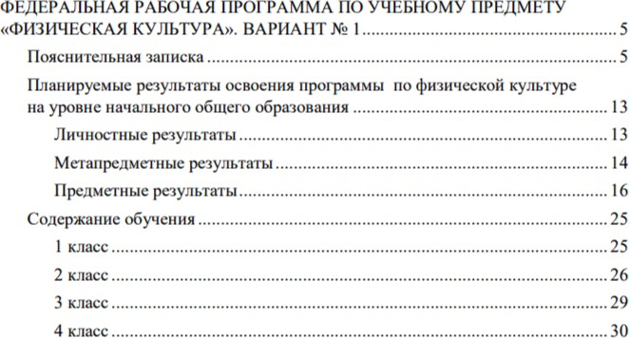
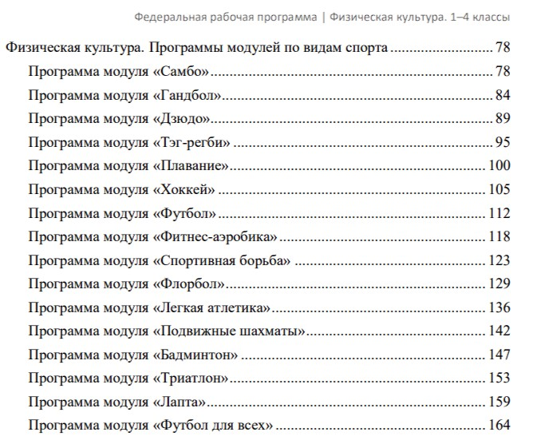
ФЕДЕРАЛЬНАЯ РАБОЧАЯ ПРОГРАММА НОО
Вариант 1
«Знания о физической культуре» (информационный компонент деятельности);
«Способы физкультурной деятельности» (операциональный компонент деятельности);
«Физическое совершенствование» (мотивационно-процессуальный компонент деятельности), включающее физкультурно-оздоровительную и спортивно-оздоровительную деятельность.
Представлены физические упражнения: гимнастические, игровые, туристические и спортивные
Вариант 2
«Знания о физической культуре»
«Способы самостоятельной деятельности»
«Физическое совершенствование»
Дополнение РП модулями по виду спорта
Включение в содержание уроков элементов вида спорта с учётом возраста и физической
подготовленности обучающихся.
В виде целостного последовательного учебного модуля, изучаемого за счёт части учебного плана, формируемой участниками образовательных отношений.
В виде дополнительных часов, выделяемых на спортивно-оздоровительную работу с обучающимися в рамках внеурочной деятельности и (или) за счёт посещения обучающимися спортивных секций.

Slide 11


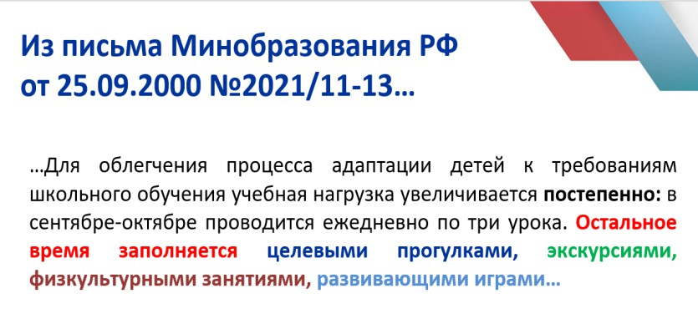
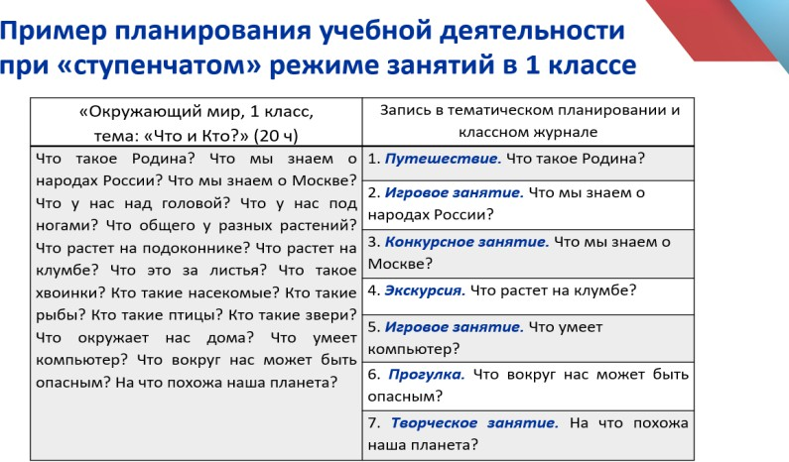
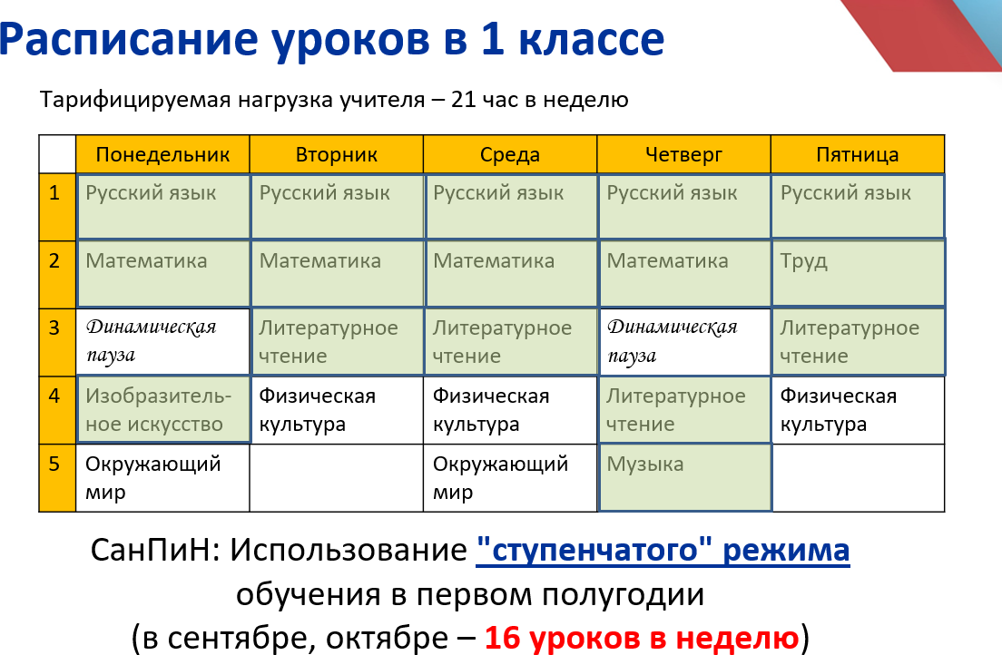
Нормативно-правовое регулирование обучения в 1 классе
Постановление Главного государственного
санитарного врача РФ от 28 января 2021 г. N 2 "Об утверждении санитарных правил и норм СанПиН 1.2.3685-21 "Гигиенические нормативы и
требования к обеспечению безопасности и (или)
безвредности для человека факторов среды
обитания" (с изменениями и дополнениями)
Требования к организации образовательного процесса Таблица 6.6. (выдержка)
Продолжительность учебного занятия для обучающихся, не более | 1 класс (сентябрь-декабрь) | 35 мин
 | 1 класс (январь-май) | 40 мин
Продолжительность дневной суммарной образовательной нагрузки для обучающихся, не более | при включении в расписание занятии 2-х уроков физической культуры в неделю | 4 урока
 | при включении в расписание занятии 3-х уроков физической культуры в неделю | 4 урока и 1 раз в неделю - 5 уроков
Учебная нагрузка при 5-дневной учебной неделе, не более | 1 класс | 21 ч
Продолжительность перемен (перерывов), не менее | 1-11 классы, обучающиеся ПОО динамическая пауза (для 1-х классов) | 10 мин 40 мин
Продолжительность выполнения домашних заданий, не более | 1 класс | 1 ч
Скачать презентацию: https://disk.yandex.ru/i/2xsLdwSA4vL_rQ

Slide 12

Внеурочная деятельность в соответствии с ФОП НОО (п.173)
Основные направления внеурочной деятельности | Варианты форм организации
Спортивно-оздоровительная деятельность | «Основы самопознания» «Движение есть жизнь!»
Проектно-исследовательская деятельность | Возможные темы проектов: «История родного края» История письменности в России: от Древней Руси до современности. Экологический поиск: исследование качества воды в водоемах родного края. Мир шахмат
Коммуникативная деятельность | Создаём классный литературный журнал Дети Маугли: нужно ли человеку общаться с другими людьми. «Хочу быть писателем» Становлюсь грамотным читателем: читаю, думаю, понимаю. Говорить нельзя молчать!
Художественно-эстетическая творческая деятельность | Рукотворный мир. Ритмика. Школьный театр «Путешествие в сказку». Выразительное чтение. Искусство иллюстрации. В мире музыкальных звуков.
Информационная культура | Мои помощники – словари. Моя информационная культура
Интеллектуальные марафоны | Возможные темы марафонов: Глокая куздра или исследуем язык в поисках смысла. Русский язык – набор правил и исключений или стройная система? Заповедники России. Я – путешественник (Путешествуем по России, миру).
«Учение с увлечением!» | Читаю в поисках смысла. Легко ли писать без ошибок? Мой друг – иностранный язык.
173.5. Общий объём внеурочной деятельности не должен превышать 10 часов в неделю
173.6. Один час в неделю рекомендуется отводить на внеурочное занятие
«Разговоры о важном»
173.4. При отборе направлений
внеурочной деятельности каждая образовательная организация ориентируется, прежде всего, на свои особенности функционирования,
психолого-педагогические
характеристики обучающихся, их потребности, интересы и уровни успешности обучения

Slide 13
Подходы к планированию внеурочной деятельности (НОО)
Письмо МО СО от 25.08.2025 № МО/1278-ТУ (4063-ДО)
№ | Направление ВД в соответствии с ФОП НОО | Реализуемая программа | 1 класс | 2 класс | 3 класс | 4 класс
Количество часов внеурочной деятельности в неделю, не более (СанПиН 1.2.3685-21, табл. 6.6.) |  |  | 10 | 10 | 10 | 10
1 | Спортивно-оздоровительная деятельность | Спортивный клуб (по направлениям) | 3 |  | 2
 |  | Подвижные игры | 1 |  |  | 1
2 | Проектно-исследовательская деятельность | Школьный музей | 1
3 | Коммуникативная деятельность | «Разговоры о важном» | 1 | 1 | 1 | 1
 |  | «Орлята России» | 1 | 1 | 1 | 1
4 | Художественно-эстетическая, творческая деятельность | Хор | 1
 |  | Театр | 2
5 | Информационная культура | «Основы информационной культуры школьников: учимся быть убедительными и защищенными» | 1
6 | Интеллектуальные марафоны | «Наша Родина от края и до края» | 1
7 | «Учение с увлечением!» | «Рассказы по истории Самарского края» |  |  |  | 1
 |  | Развитие функциональной грамотности |  |  |  | 1
Количество часов к финансированию при 5-ти дневной учебной неделе | 5 | 6 | 6 | 6 | 23
Количество часов к финансированию при 6-ти дневной учебной неделе | - | 3 | 3 | 3 | 9
Обязательные для реализации программы ВД в соответствии с ФОП НОО

Slide 14
Основное общее образование
5-9 классы

Slide 15

Место предмета в учебном плане в 2026-2027 уч.г.
Федеральный учебный план начального общего образования, 5-дневная учебная неделя
Учебные предметы | Классы (количество часов в неделю)
 | V | VI | VII | VIII | IX
Обязательная часть
Физическая культура | 2 +1 | 2+1 | 2+1 | 2+1 | 2 +1
Часть, формируемая участниками образовательных отношений | 2,5 | 2 | 2 | 2 | 1
Часть, формируемую участниками образовательных отношений:
ФОП ООО п.167.12. При реализации вариантов №№1-6 федерального учебного плана количество часов на
физическую культуру составляет 2, третий час рекомендуется реализовывать ОО за счет части, формируемой участниками образовательных отношений, включая использование учебных модулей по видам спорта.»
ФГОС ООО и ФОП не позволяют реализовать углублённое изучение 2-х и более предметов при 5-дневной учебной неделе!
Учебный план основного общего образования, 6-дневная учебная неделя
Учебные предметы | Классы (количество часов в неделю)
 | V | VI | VII | VIII | IX
Обязательная часть
Физическая культура | 2 +1 | 2+1 | 2+1 | 2+1 | 2 +1
Часть, формируемая участниками образовательных отношений | 5,5 | 5 | 5 | 5 | 4
Часть, формируемую участниками образовательных отношений:
ФОП ООО«167.12. При реализации вариантов №№1-6 федерального учебного плана количество часов на
физическую культуру составляет 2, третий час рекомендуется реализовывать ОО за счет части, формируемой участниками образовательных
отношений, включая использование учебных модулей по видам спорта.»
ФРП по всем учебным предметам на портале:
https://edsoo.ru/rabochie-programmy/
Условные обозначения:
Обновлённый ФГОС 2021

Slide 16
Преподавание учебного предмета «Физическая культура» в 5-9 классах, внесенные приказом Минпросвещения РФ от 09.10.2024 №704
ИЗМЕНЕНИЯ в ФРП по учебному предмету «Физическая культура»
в части общего числа часов, рекомендованных для изучения
«163.2.10. Общее число часов, рекомендованных для изучения физической культуры на уровне основного общего образования, – 510 часов: в 5 классе – 102 часа (3 часа в неделю), в 6 классе – 102 часа (3 часа в неделю), в 7 классе – 102 часа (3 часа в неделю), в 8 классе – 102 часа (3 часа в неделю), в 9 классе – 102 часа (3 часа в неделю). На модульный блок «Базовая физическая подготовка» отводится 150 часов из общего числа (1 час в неделю в каждом классе).
Общее число часов, рекомендованных для изучения физической культуры на уровне основного общего образования в соответствии с вариантами федерального учебного плана, предполагающими 2 часа в неделю, составляет 340 часов.»
по 3 часа в неделю в 5-9 классах
по 2 часа в неделю
в 5-8 классах
стр. 1013 приказа Минпросвещения РФ от 09.10.2024 №704

Slide 17






Управленческий цикл качества: как результаты оценочных процедур определяют наполнение содержания обучения на уровне ООО
1
2
3
4
На основе ФРП
Анализ возможностей
учебного плана: продолжительность учебной недели (5-дневная, 6-дневная); распределение часов части, формируемой участниками
образовательных отношений,
на учебные предметы, требующие усиления
содержания образования
конструирование рабочей программы по предмету, на который выделены дополнительные часы:
в пояснительной записке обосновать увеличение часов; в тематическом планировании указать
увеличение часов,
распределить часы в КТП.
Анализ результатов внешних и внутренних оценочных процедур, выявление учебных
предметов, требующих усиления содержания образования в новом
учебном году
Формирование графика оценочных процедур
(не более 10%
контрольных работ) по учебному предмету
РАССМОТРЕНО
на заседании МО учителей начальных классов
ПРОВЕРЕНО
Заместитель директора
Иванова М.И.
31.08.2026
УТВЕРЖДЕНО
Директор МБОУ Школа №1
Сидорова М.И.
Приказ № 000
от 31.08.2026
Задача:
использовать предложенный алгоритм планирования наполнения содержания обучения, основанный на анализе результатов оценочных процедур.

Slide 18

Внеурочная деятельность в соответствии с ФОП ООО (п.169)
Основные направления внеурочной деятельности | Расходы времени на направления плана внеурочной деятельности
ВД по развитию личности, ее способностей, удовлетворения образовательных потребностей и интересов, самореализации и профориентации обучающихся | от 1 до 2 часов
ВД по организации деятельности ученических сообществ и воспитательные мероприятия | от 2 до 4 часов, при этом при подготовке и проведении коллективных мероприятий в классе или общешкольных мероприятий за 1–2 недели может быть использовано до 20 часов
ВД, направленную на организационное обеспечение учебной деятельности (классные часы), осуществление педагогической поддержки социализации обучающихся | от 2 до 3 часов
  Общий объём внеурочной деятельности не должен превышать 10 часов в неделю
    Один час в неделю рекомендуется отводить на внеурочное занятие «Разговоры о важном»
169.7.4. Один час в неделю для обучающихся 6-9 классов рекомендуется отводить на внеурочное занятие «Россия – мои горизонты»
169.5. Количество часов, выделяемых на внеурочную деятельность, составляет за 5 лет обучения на уровне основного общего образования не более 1750 часов, в год – не более 350 часов
169.9. В зависимости от задач на каждом этапе реализации ООП: в 5 классе для обеспечения адаптации обучающихся может быть выделено
больше часов, чем в 6 или 7 классе, либо в 8 классе – в связи с организацией предпрофильной подготовки.
Рекомендуется отводить занятиям,
направленным на удовлетворение интересов и
потребностей обучающихся в творческом и физическом развитии, помощь в их
самореализации, раскрытии и развитии
их способностей и талантов.
Занятия школьников в спортивных объединениях,
секциях и клубах, организация спортивных
турниров и соревнований;
Занятия школьников в объединениях краеведческой направленности.
туристско-

Slide 19
Подходы к планированию внеурочной деятельности (ООО)
Письмо МО СО от 25.08.2025 № МО/1278-ТУ (4063-ДО)
№ | Направление ВД в соответствии с ФОП ООО | Реализуемая программа | 5 класс | 6 класс | 7 класс | 8 класс | 9 класс
Количество часов внеурочной деятельности в неделю, не более (СанПиН 1.2.3685-21, табл. 6.6.) |  |  | 10 | 10 | 10 | 10 | 10
1 | ВД по развитию личности, ее способностей, удовлетворения образовательных потребностей и интересов, самореализации и профориентации (от 1 до 2 часов) | Формирование функциональной грамотности | 1 | 1 | 1 | 1 | 1
 |  | «Россия - мои горизонты» |  | 1 | 1 | 1 | 1
 |  | «Рассказы по истории Отечества» | 1
 |  | Театр | 1
 |  | Школьный музей | 1
 |  | Спортивный клуб (по направлениям) | 3
2 | ВД по организации деятельности ученических сообществ и воспитательные мероприятия (от 2 до 4 часов) | «Разговоры о важном» | 1 | 1 | 1 | 1 | 1
 |  | «Обучение служением. Первые» |  |  |  | 1
 |  | ЦДИ, РДДМ, Юнармия, деятельность ученических сообществ | 1
 |  | Хор | 1
3 | ВД, направленная на организационное обеспечение учебной деятельности, осуществление педагогической поддержки социализации обучающихся (от 2 до 3 часов) | Предпрофильные курсы |  |  |  |  | 1
 |  | Информационная безопасность/Цифровая гигиена |  |  | 1
 |  | Курсы, направленные на усиление содержания профиля обучения, углублённое изучение предметов (содержание не должно совпадать с ФРП) | 1 | 1 | 1 | 1 | 1
 |  | Кружки по естественно-научному направлению | 1 | 1 | 1 | 1 | 1
Количество часов к финансированию при 5-ти дневной учебной неделе | 7 | 7 | 7 | 7 | 7 | 35
Количество часов к финансированию при 6-ти дневной учебной неделе | 4 | 4 | 4 | 4 | 4 | 20
Обязательные для реализации программы ВД в соответствии с ФОП ООО

Slide 20
Среднее общее образование
10-11 классы

Slide 21
Количество часов в соответствии с федеральными рабочими программами на уровень СОО
количество учебных занятий за 2 года на одного обучающегося – не менее 2312 часов и не более 2516 часов (не более 37 часов в неделю).
При формировании учебного плана профиля ОУ, обращаем внимание:
Учебные предметы | Уровень изучения предмета/количество часов
 | БАЗОВЫЙ |  | УГЛУБЛЁННЫЙ
 | 10 класс | 11 класс | 10 класс | 11 класс
Русский язык | 2 | 2 | нет | нет
Литература | 3 | 3 | 5 | 5
Родной язык | 2 | 2 | нет | нет
Родная литература | 1 | 1 | нет | нет
Иностранный язык | 3 | 3 | 5 | 5
Второй иностранный язык | 2 | 2
История | 2 | 2 | 4 | 4
Обществознание | 2 | 2 | 4 | 4
География | 1 | 1 | 3 | 3
Алгебра и начала математического анализа | 2 | 3 | 4 | 4
Геометрия | 2 | 1 | 3 | 3
Вероятность и статистика | 1 | 1 | 1 | 1
Информатика | 1 | 1 | 4 | 4
Физика | 2 | 2 | 5 | 5
Химия | 1 | 1 | 3 | 3
Биология | 1 | 1 | 3 | 3
Основы безопасности и защиты Родины | 1 | 1 | нет | нет
Физическая культура | 2 | 2 | нет | нет
Индивидуальный проект | 1
Дополнительные учебные предметы, курсы по выбору обучающихся
ФОП СОО п.131.14.
«При реализации вариантов федерального учебного плана
естественно-научного, гуманитарного, социально-
экономического, технологического профилей, количество часов на физическую культуру составляет 2, третий час
рекомендуется реализовывать ОО за счет части, формируемой участниками образовательных отношений, включая
использование учебных модулей по видам спорта».
«п.127.5.12. Общее число часов, рекомендованных для
изучения физической культуры, - 136 часов: в 10 классе - 68
часов (2 часа в неделю), в 11 классе - 68 часов (2 часа в неделю).
Общее число часов, рекомендованных для изучения
вариативных модулей физической культуры, - 68 часов: в 10 классе - 34 часа (1 час в неделю), в 11 классе - 34 часа (1 час в неделю).
При этом число часов, рекомендованных для изучения
физической культуры в рамках универсального профиля, - 204 часа: в 10 классе - 102 часа (3 часа в неделю), в 11 классе - 102 часа (3 часа в неделю).";
В подпункте 127.7.1 слова "Личная гигиена, закаливание организма и банные процедуры« заменить словами "Личная гигиена и закаливание организма».

Slide 22

Внеурочная деятельность в соответствии с ФОП СОО (п.133)
План ВД включает | Расходы времени на направления плана внеурочной деятельности
План реализации курсов внеурочной деятельности по выбору обучающихся (предметные кружки, факультативы, ученические научные общества, школьные олимпиады по предметам программы среднего общего образования) | Еженедельно до 4 часов
План организации деятельности ученических сообществ (групп обучающихся), в том числе ученических классов, разновозрастных объединений по интересам, клубов; юношеских общественных объединений, организаций (в том числе и в рамках «Российского движения школьников») | Еженедельно до 1 часа
Профориентация («Россия – мои горизонты») | Еженедельно до 1 часа
133.7. Общий объём внеурочной деятельности не должен превышать 10 часов в неделю
133.8. Один час в неделю рекомендуется отводить на внеурочное
занятие «Разговоры о важном»
133.8. Один час в неделю для обучающихся 10-11 классов
рекомендуется отводить на внеурочное занятие «Россия – мои горизонты»
133.5. Количество часов, выделяемых на внеурочную
деятельность, за два года обучения на уровне среднего общего
образования составляет не более 700 часов.
ДОПУСКАЕТСЯ ПЕРЕНОС ОБРАЗОВАТЕЛЬНОЙ НАГРУЗКИ НА ПЕРИОДЫ КАНИКУЛ
133.12. По решению педагогического коллектива, родительской
общественности, интересов и запросов обучающихся и
родителей (законных представителей) несовершеннолетних
обучающихся план ВД в ОО модифицируется в соответствии с профилями:
естественно-научным, агротехнологическим; гуманитарным;
социально-экономическим; технологическим; универсальным.

Slide 23
Подходы к планированию внеурочной деятельности (СОО)
Письмо МО СО от 25.08.2025 № МО/1278-ТУ (4063-ДО)
№ | Направление ВД в соответствии с ФОП СОО | Реализуемая программа | 10 класс | 11 класс
Количество часов внеурочной деятельности в неделю, не более (СанПиН 1.2.3685-21, табл. 6.6.) |  |  | 10 | 10
1 | ВД по выбору обучающихся, по учебным предметам образовательной программы (до 4 часов) | «Разговоры о важном» | 1 | 1
 |  | «Нравственные основы семейной жизни» | 1
 |  | Курсы, направленные на усиление содержания профиля обучения | 1
Реализация через ставку (часть ставки) педагога дополнительного образования: 0,25 ст. ПДО = 4,5 часам в неделю или через добавление часов в базовую часть
2 | Деятельность ученических сообществ, объединений по интересам, клубов (до 1 часа) | Театр | 1*
 |  | Школьный музей | 1*
 |  | Спортивный клуб (по направлениям) | 3*
 |  | ЦДИ, РДДМ, Юнармия, деятельность ученических сообществ | 1*
3 | Профориентация (до 1 часа) | «Россия - мои горизонты» | 1 | 1
Количество часов к финансированию при 5-ти дневной учебной неделе | 6 | 6 | 12
Количество часов к финансированию при 6-ти дневной учебной неделе | 3 | 3 | 6
Обязательные для реализации программы ВД в соответствии с ФОП СОО
*возможно комплектование обучающихся 10-11 классов в группы, часы на которые выделены из плана внеурочной деятельности 9 классов

Slide 24
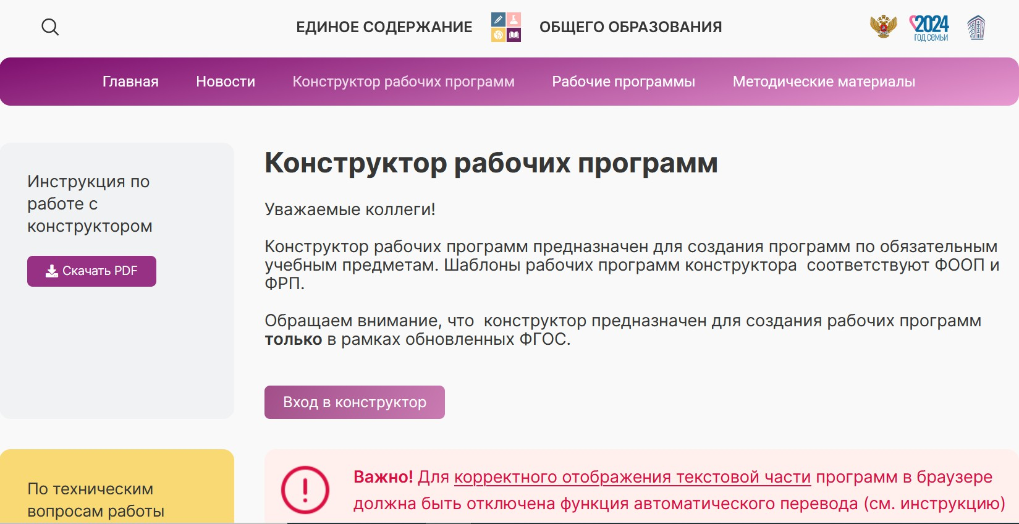
Конструктор рабочих программ
Предназначен для создания программ по обязательным учебным предметам.
Шаблоны рабочих программ конструктора соответствуют ФОП и ФРП. Конструктор предназначен для создания рабочих программ

Slide 25
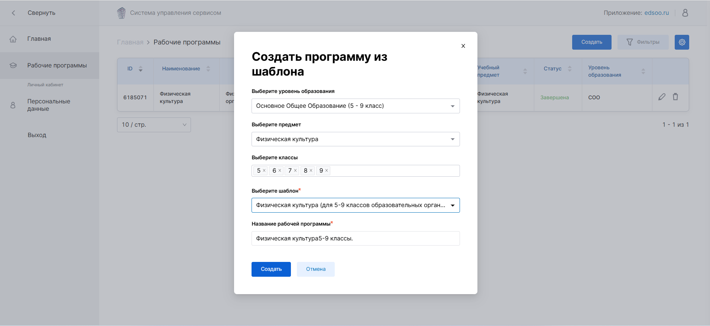

Slide 26



Составление рабочих программ Порядок утверждения рабочей программы
Напоминаем!
ПРОВЕРЯЕТСЯ
заместителем директора
по учебной работе
УТВЕРЖДАЕТСЯ
директором школы
Рабочая программа
РАССМАТРИВАЕТСЯ
на ШМО
ПРОВЕРЕНО
Заместитель директора
Иванова М.И.
29.08.2026
УТВЕРЖДЕНО
Директор МБОУ Школа №1
Сидорова М.И.
Приказ № 000
от 29.08.2026
РАССМОТРЕНО
на заседании МО учителей Физической культуры

Slide 27
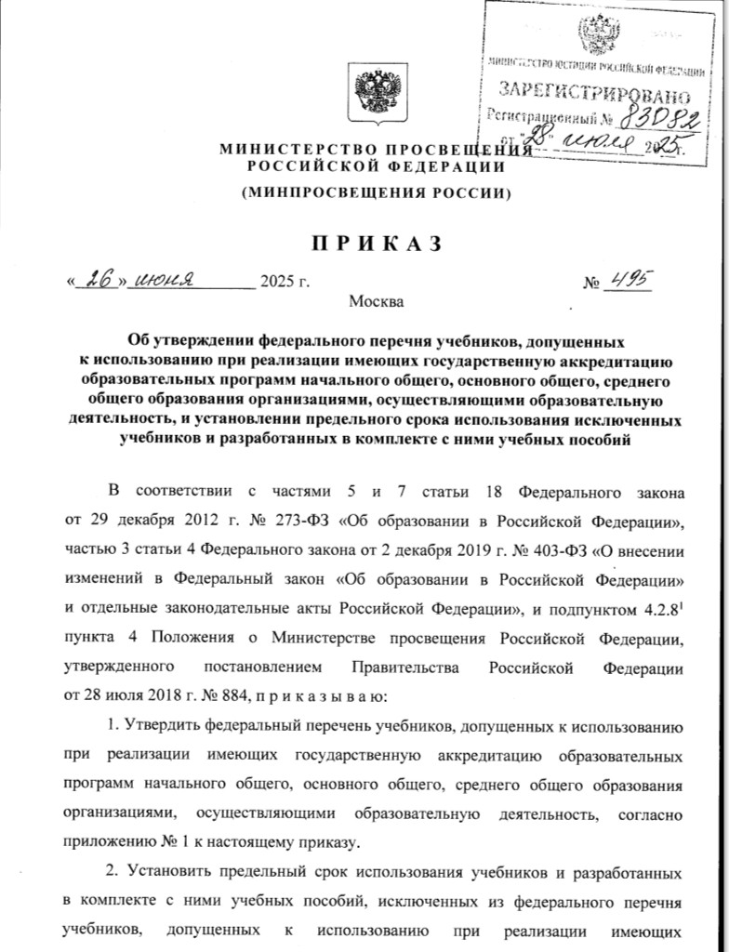
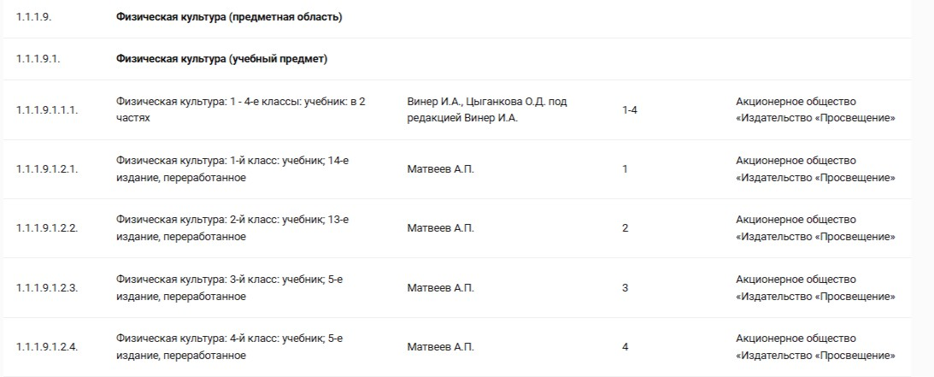

Федеральный перечень учебников. НОО
ПРИЛОЖЕНИЕ 1
до 27.04.2027 г.
до 27.04.2027 г.
до 27.04.2027 г.
до 27.04.2027 г.
до 27.04.2027 г.
https://fpu.edu.ru/

Slide 28
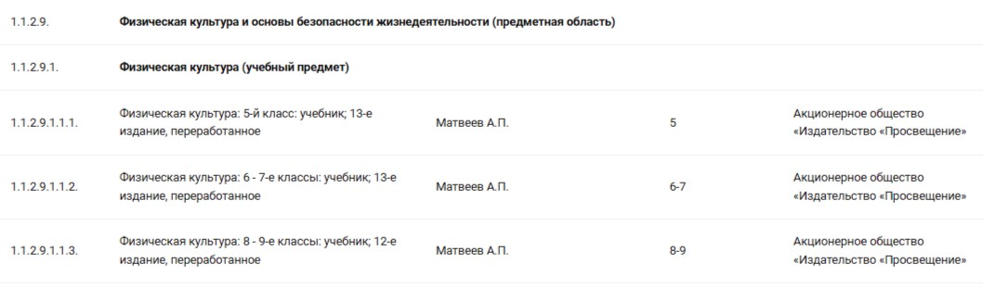
Федеральный перечень учебников. ООО
ПРИЛОЖЕНИЕ 1
до 27.04.2027 г.
до 27.04.2027 г.
до 27.04.2027 г.
https://fpu.edu.ru/

Slide 29
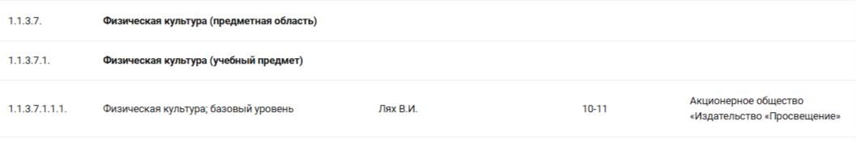
Федеральный перечень учебников. СОО
ПРИЛОЖЕНИЕ 1
до 25.09.2030 г.
https://fpu.edu.ru/

Slide 30
Цифровые образовательные ресурсы для организации учебного процесса школ
https://www.fizkult-ura.ru/ ФизкультУРА
https://www.uchportal.ru/load/101 Учительский портал Раздел «Физкультура» https://pedsovet.su/load/98 Педсовет –сообщество взаимопомощи учителей. Раздел «Физкультура»
https://spo.1sept.ru/ Журнал «Спорт в школе» Издательского дома «Первое сентября» https://spo.1sept.ru/urok/ «Я иду на урок физкультуры»
https://zdd.1sept.ru/ Журнал «Здоровье детей»
https://urok.1sept.ru/sport «Открытый урок» – Учительский фестиваль педагогических идей от Издательского дома «Первое сентября». Раздел «Спорт в школе и здоровье детей»
https://pculture.ru/ Физическая культура

Slide 31
Благодарю за внимание!

